Slide 1
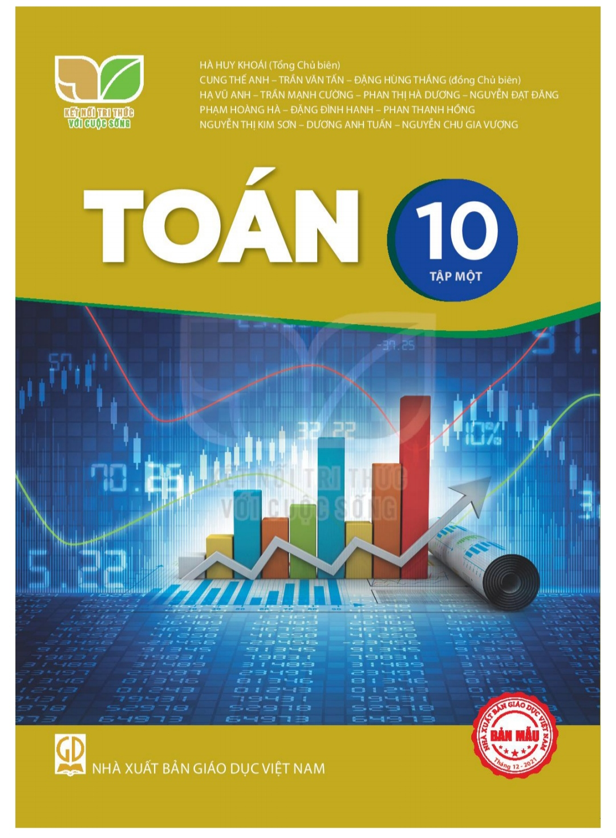
CHƯƠNG I
CHƯƠNG V. CÁC SỐ ĐẶC TRƯNG CỦA MẪU SỐ LIỆU KHÔNG GHÉP NHÓM
§12. SỐ GẦN ĐÚNG VÀ SAI SỐ
§13. CÁC SỐ ĐẶC TRƯNG ĐO XU THẾ TRUNG TÂM
§14. CÁC SỐ ĐẶC TRƯNG ĐO ĐỘ PHÂN TÁN

Slide 2
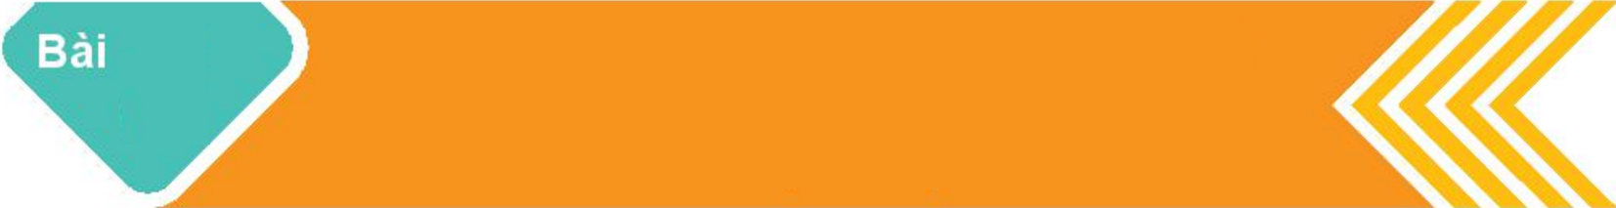
CHƯƠNG I
CHƯƠNG V. CÁC SỐ ĐẶC TRƯNG CỦA MẪU SỐ LIỆU KHÔNG GHÉP NHÓM
TOÁN ĐẠI SỐ
12
SỐ GẦN ĐÚNG VÀ SAI SỐ
➉
1
Số gần đúng
2
Sai số tuyệt đối và sai số tương đối
a
Sai số tuyệt đối
b
Sai số tương đối
3
Quy tròn số gần đúng

Slide 3
§12. SỐ GẦN ĐÚNG VÀ SAI SỐ
THUẬT NGỮ
Số gần đúng
Sai số tuyệt đối
Độ chính xác
Sai số tương đối
Số quy tròn
KIẾN THỨC, KỸ NĂNG
Hiểu khái niệm số gần đúng, sai số tuyệt đối.
Xác định số gần đúng của một số với độ chính xác cho trước.
Xác định sai số tương đối của số gần đúng.
Xác định số quy tròn của số gần đúng với độ chính xác cho trước.
Biết sử dụng máy tính cầm tay đề tính toán với các số gần đúng.

Slide 4
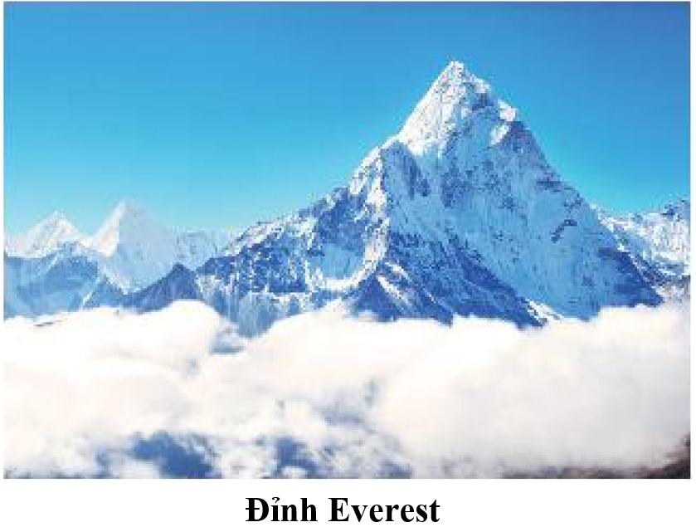
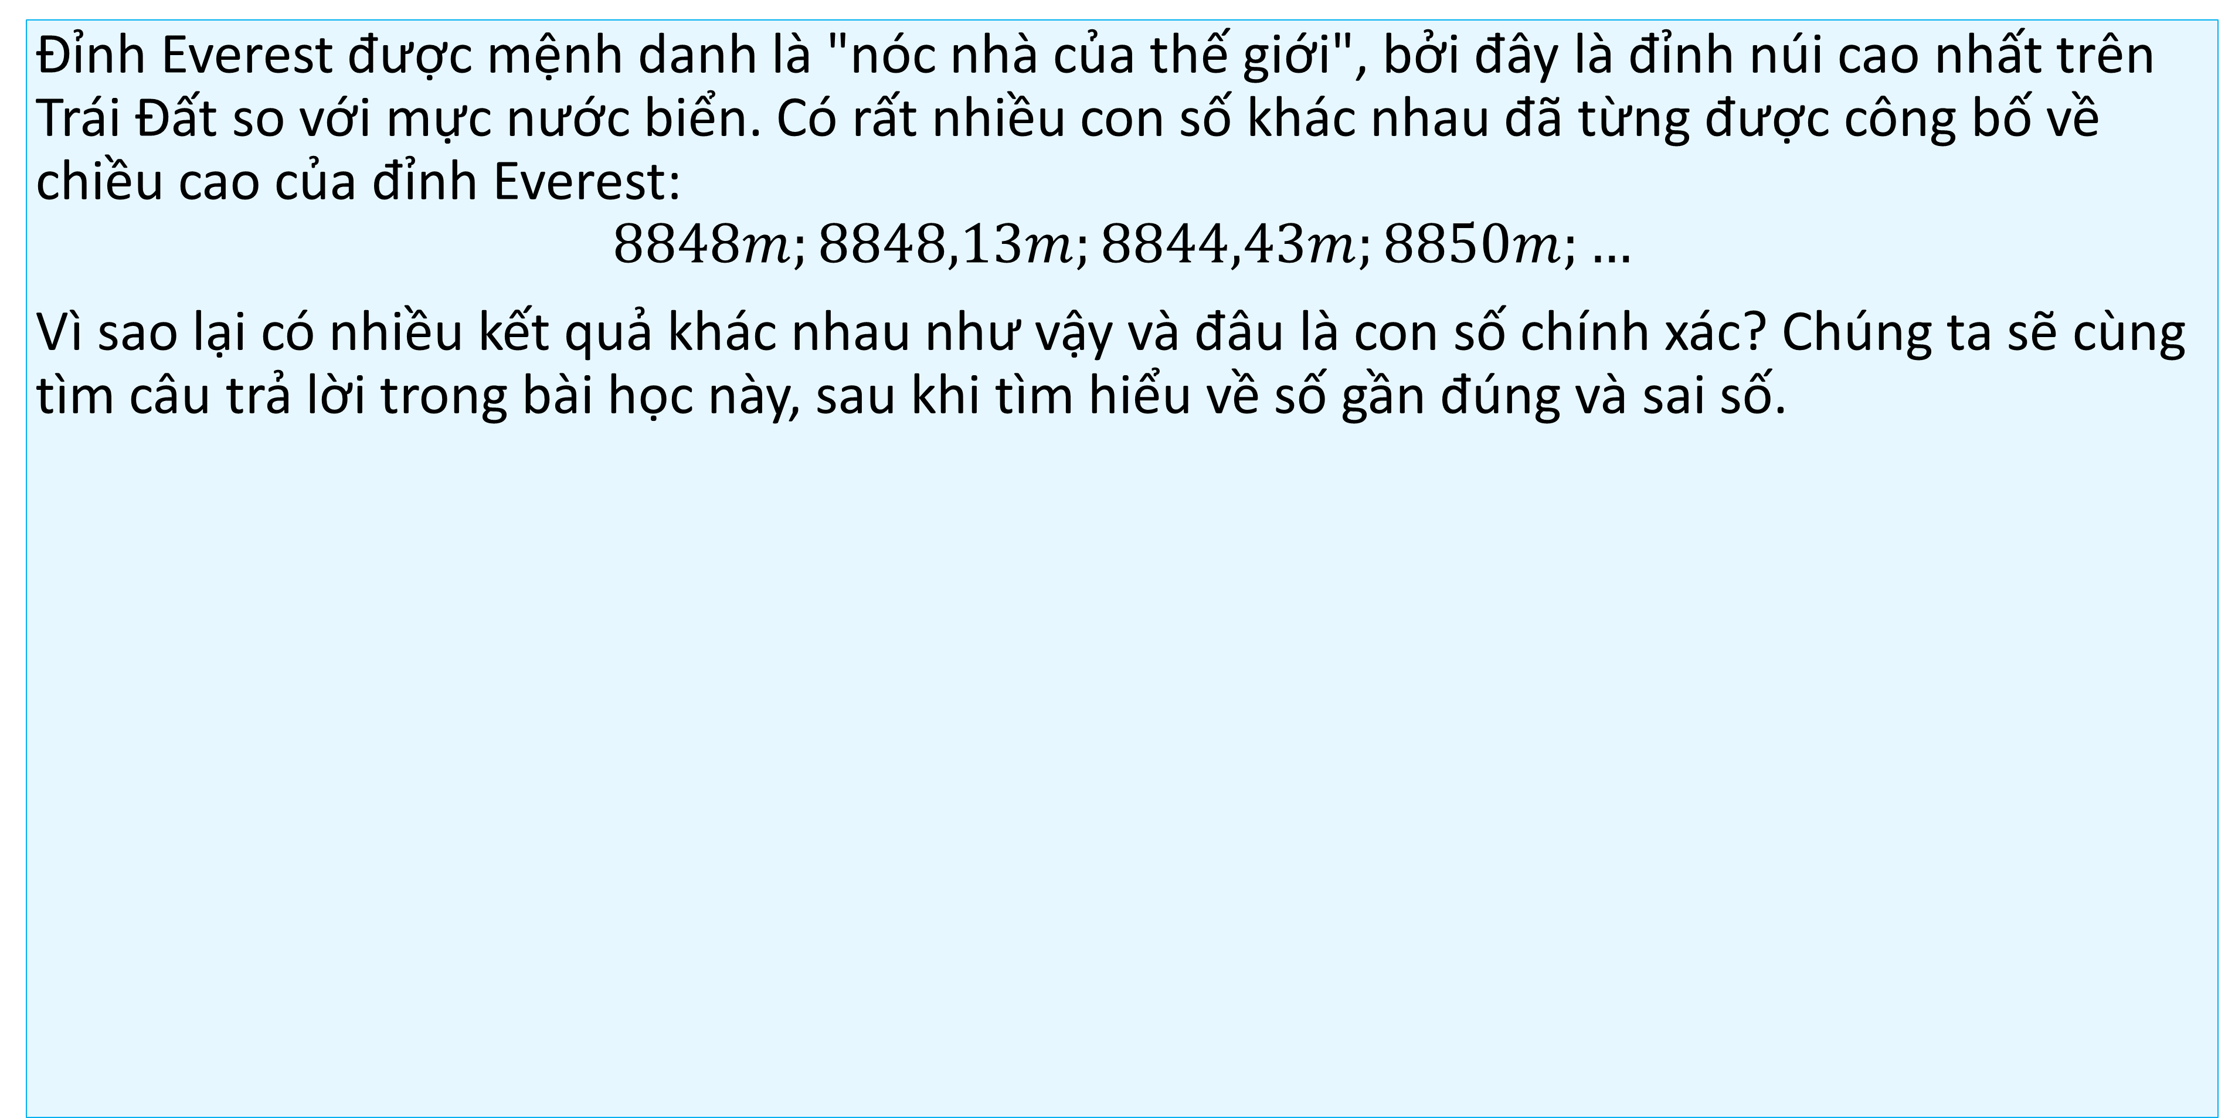
Đỉnh Everest được mệnh danh là "nóc nhà của thế giới", bởi đây là đỉnh núi cao nhất trên Trái Đất so với mực nước biển. Có rất nhiều con số khác nhau đã từng được công bố về chiều cao của đỉnh Everest:
$$8848m;8848,13m;8844,43m;8850m;…$$
Vì sao lại có nhiều kết quả khác nhau như vậy và đâu là con số chính xác? Chúng ta sẽ cùng tìm câu trả lời trong bài học này, sau khi tìm hiểu về số gần đúng và sai số.

Slide 5
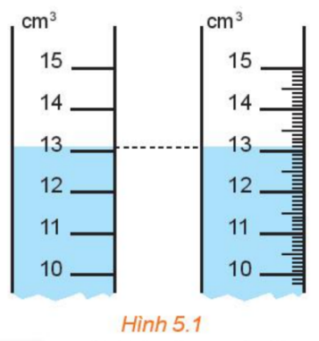
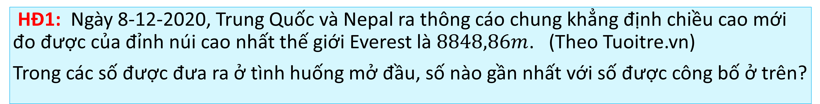
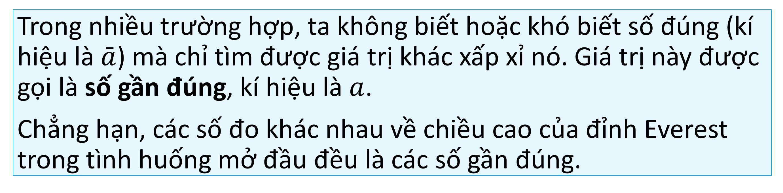
1. SỐ GẦN ĐÚNG.
HĐ1: Ngày 8-12-2020, Trung Quốc và Nepal ra thông cáo chung khẳng định chiều cao mới đo được của đỉnh núi cao nhất thế giới Everest là $8848,86m$. (Theo Tuoitre.vn)
Trong các số được đưa ra ở tình huống mở đầu, số nào gần nhất với số được công bố ở trên?
HĐ2: Trang và Hoà thực hiện đo thể tích một cốc nước bằng hai ống đong có vạch chia được kết quả như Hình 5.1. Hãy cho biết số đo thể tích trên mỗi ống.
Trong nhiều trường hợp, ta không biết hoặc khó biết số đúng (kí hiệu là $\bar{a}$) mà chỉ tìm được giá trị khác xấp xỉ nó. Giá trị này được gọi là số gần đúng, kí hiệu là $a$.
Chẳng hạn, các số đo khác nhau về chiều cao của đỉnh Everest trong tình huống mở đầu đều là các số gần đúng.

Slide 6
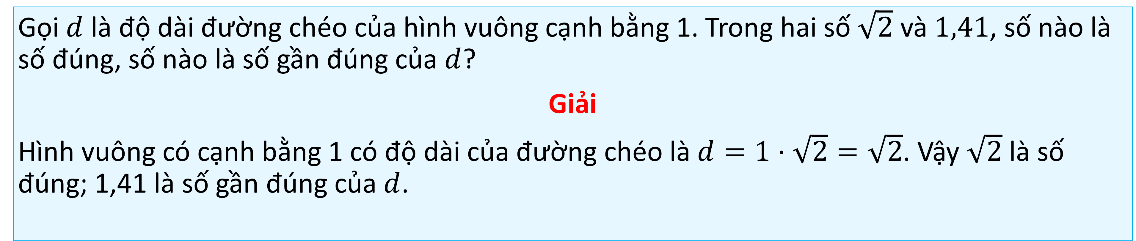
Hãy lấy một ví dụ khác về số gần đúng.
Ví dụ 1.
Gọi $d$ là độ dài đường chéo của hình vuông cạnh bằng 1. Trong hai số $\sqrt{2}$ và $1,41$, số nào là số đúng, số nào là số gần đúng của $d$?
Giải
Hình vuông có cạnh bằng 1 có độ dài của đường chéo là $d=1⋅\sqrt{2}=\sqrt{2}$. Vậy $\sqrt{2}$ là số đúng; 1,41 là số gần đúng của $d$.

Slide 7
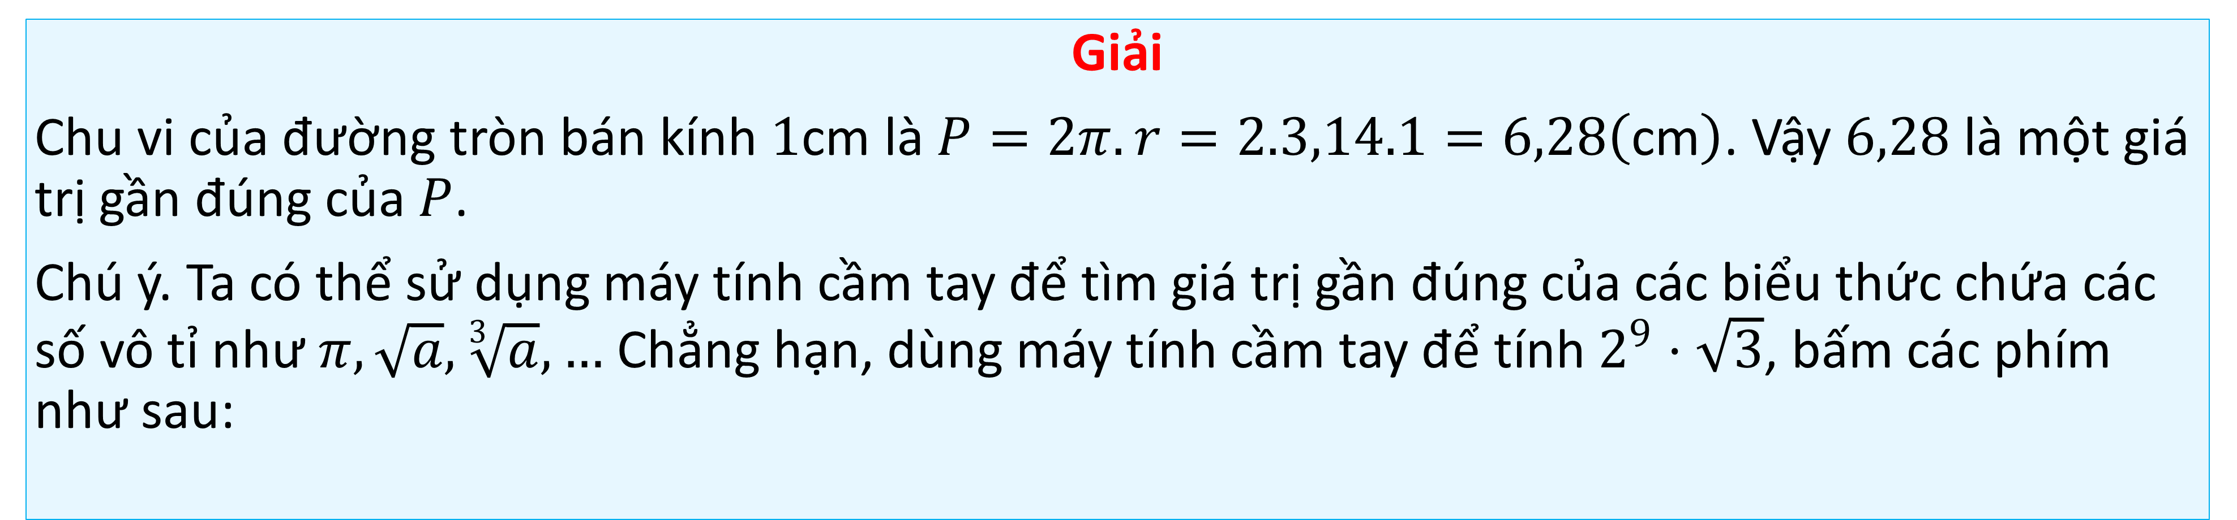
Luyện tập 1.
Gọi $P$ là chu vi của đường tròn bán kính $1\text{cm}$. Hãy tìm một giá trị gần đúng của $P$.
Giải
Chu vi của đường tròn bán kính $1\text{cm}$ là $P=2π.r=2.3,14.1=6,28\left(\text{cm}\right)$. Vậy $6,28$ là một giá trị gần đúng của $P$.
Chú ý. Ta có thể sử dụng máy tính cầm tay để tìm giá trị gần đúng của các biểu thức chứa các số vô tỉ như $π,\sqrt{a},\sqrt[3]{a},…$ Chẳng hạn, dùng máy tính cầm tay để tính $2^{9}⋅\sqrt{3}$, bấm các phím như sau:

Slide 8
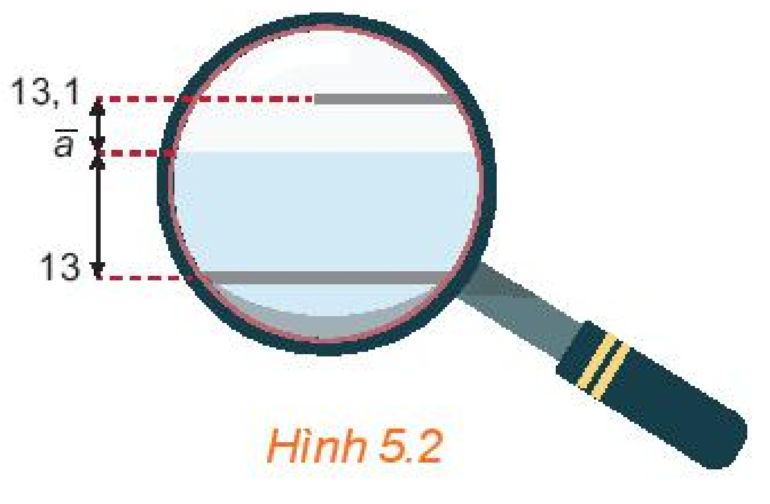
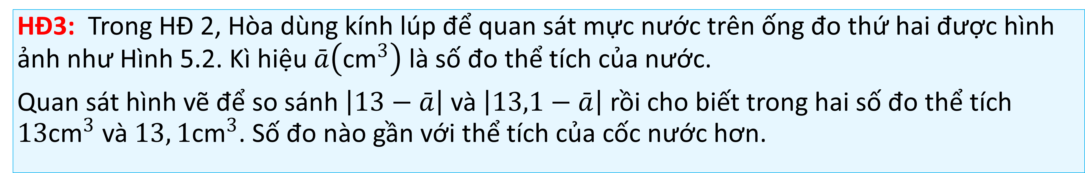
1. SAI SỐ TUYỆT ĐỐI VÀ SAI SỐ TƯƠNG ĐỐI.
a. Sai số tuyệt đối:
HĐ3: Trong HĐ 2, Hòa dùng kính lúp để quan sát mực nước trên ống đo thứ hai được hình ảnh như Hình 5.2. Kì hiệu $\bar{a}\left(\text{c}{\text{m}}^{3}\right)$ là số đo thể tích của nước.
Quan sát hình vẽ để so sánh $\left|13−\bar{a}\right|$ và $\left|13,1−\bar{a}\right|$ rồi cho biết trong hai số đo thể tích $13​\text{c}{\text{m}}^{3}$ và $13​,1\text{c}{\text{m}}^{3}$. Số đo nào gần với thể tích của cốc nước hơn.

Slide 9
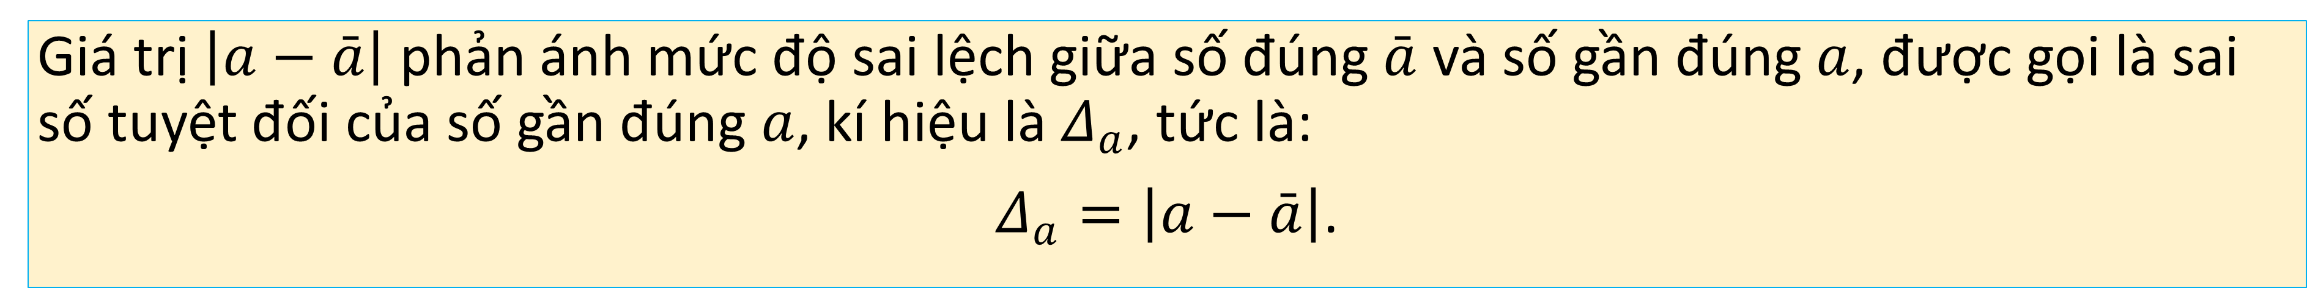
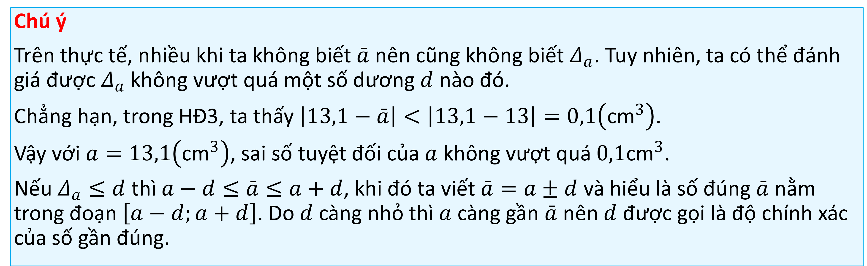
Giá trị $\left|a−\bar{a}\right|$ phản ánh mức độ sai lệch giữa số đúng $\bar{a}$ và số gần đúng $a$, được gọi là sai số tuyệt đối của số gần đúng $a$, kí hiệu là $Δ_{a}$, tức là:
$Δ_{a}=\left|a−\bar{a}\right|$.
Chú ý
Trên thực tế, nhiều khi ta không biết $\bar{a}$ nên cũng không biết $Δ_{a}$. Tuy nhiên, ta có thể đánh giá được $Δ_{a}$ không vượt quá một số dương $d$ nào đó.
Chẳng hạn, trong HĐ3, ta thấy $\left|13,1−\bar{a}\right|<\left|13,1−13\right|=0,1\left(\text{c}{\text{m}}^{3}\right)$.
Vậy với $a=13,1\left(\text{c}{\text{m}}^{3}\right)$, sai số tuyệt đối của $a$ không vượt quá $0,1\text{c}{\text{m}}^{3}$.
Nếu $Δ_{a}≤d$ thì $a−d≤\bar{a}≤a+d$, khi đó ta viết $\bar{a}=a±d$ và hiểu là số đúng $\bar{a}$ nằm trong đoạn $\left[a−d;a+d\right]$. Do $d$ càng nhỏ thì $a$ càng gần $\bar{a}$ nên $d$ được gọi là độ chính xác của số gần đúng.

Slide 10
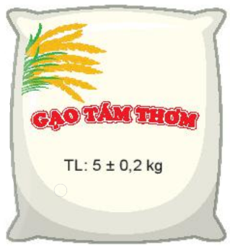
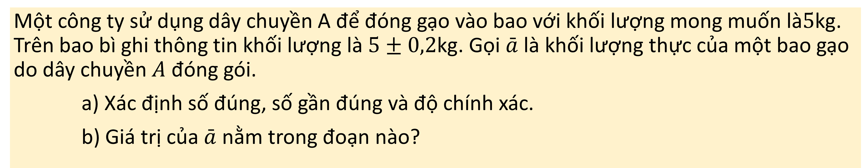
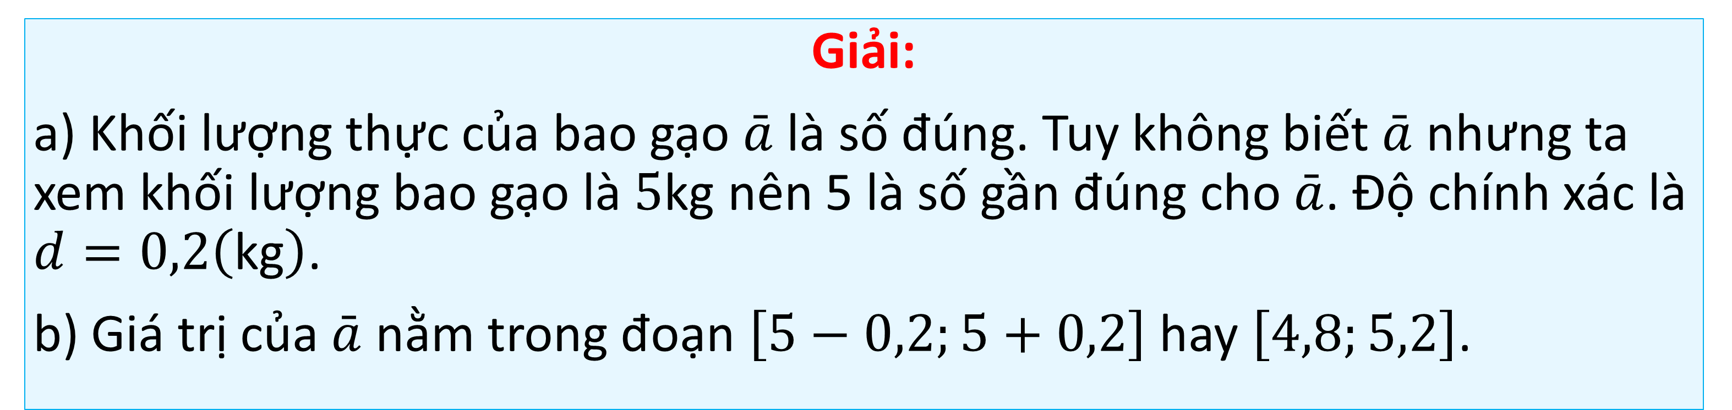
Ví dụ 2.
Một công ty sử dụng dây chuyền A để đóng gạo vào bao với khối lượng mong muốn là$5\text{kg}$. Trên bao bì ghi thông tin khối lượng là $5±0,2\text{kg}$. Gọi $\bar{a}$ là khối lượng thực của một bao gạo do dây chuyền $A$ đóng gói.
a) Xác định số đúng, số gần đúng và độ chính xác.
b) Giá trị của $\bar{a}$ nằm trong đoạn nào?
Giải:
a) Khối lượng thực của bao gạo $\bar{a}$ là số đúng. Tuy không biết $\bar{a}$ nhưng ta xem khối lượng bao gạo là $5\text{kg}$ nên 5 là số gần đúng cho $\bar{a}$. Độ chính xác là $d=0,2\left(\text{kg}\right)$.
b) Giá trị của $\bar{a}$ nằm trong đoạn $\left[5−0,2;5+0,2\right]$ hay $\left[4,8;5,2\right]$.

Slide 11
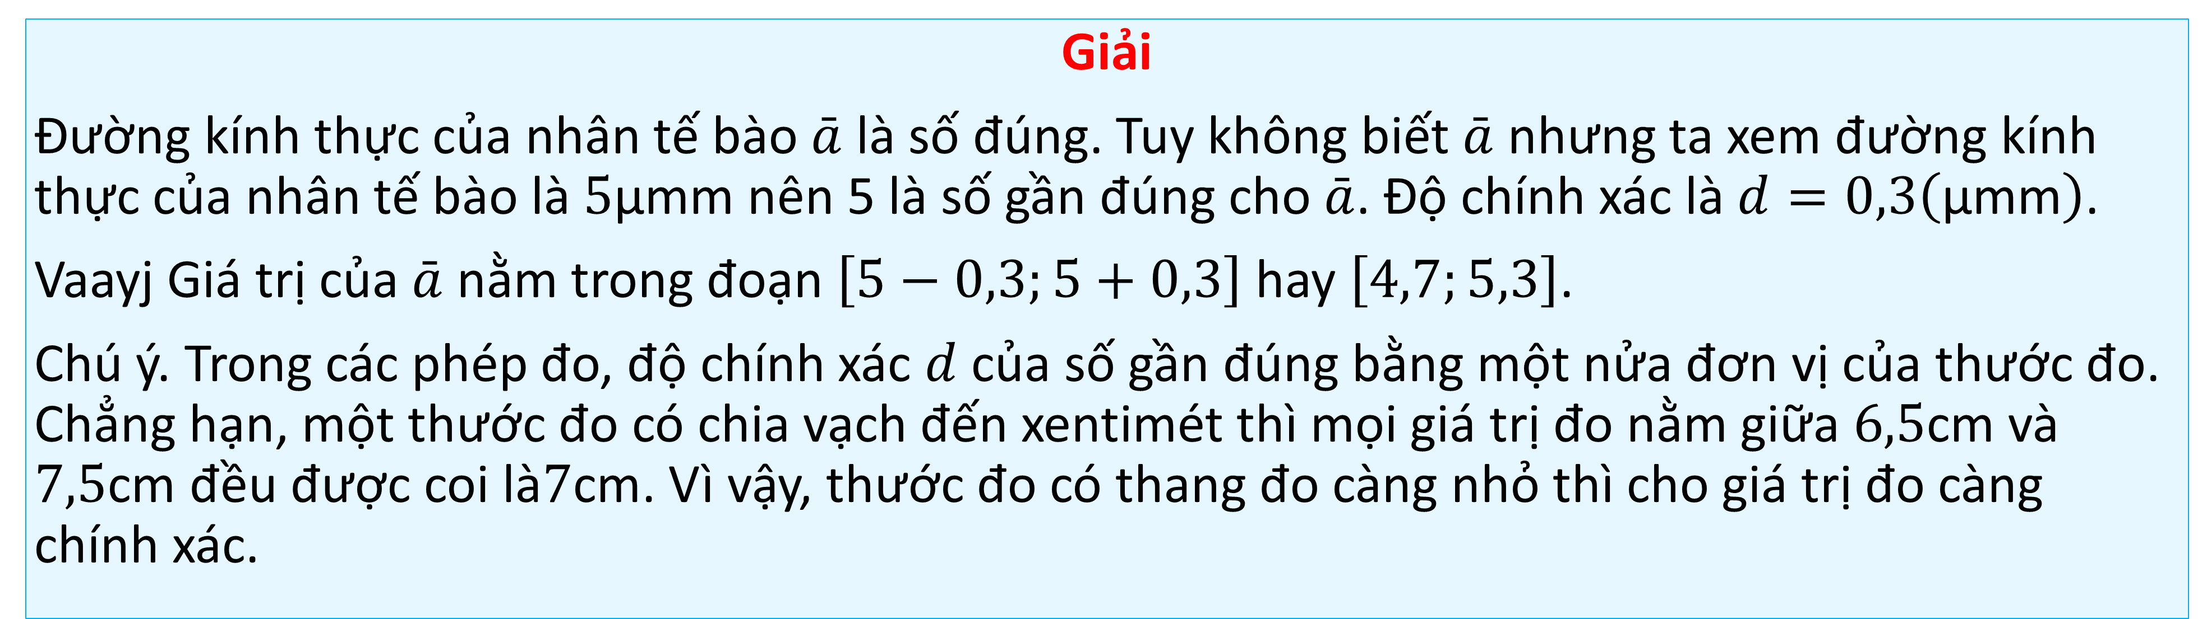
Luyện tập 2.
Một phép đo đường kính nhân tế bào cho kết quả là $5±0,3$μmm. Đường kính thực của nhân tế bào thuộc đoạn nào?
Giải
Đường kính thực của nhân tế bào $\bar{a}$ là số đúng. Tuy không biết $\bar{a}$ nhưng ta xem đường kính thực của nhân tế bào là $5\text{μmm}$ nên 5 là số gần đúng cho $\bar{a}$. Độ chính xác là $d=0,3\left(\text{μmm}\right)$.
Vaayj Giá trị của $\bar{a}$ nằm trong đoạn $\left[5−0,3;5+0,3\right]$ hay $\left[4,7;5,3\right]$.
Chú ý. Trong các phép đo, độ chính xác $d$ của số gần đúng bằng một nửa đơn vị của thước đo. Chẳng hạn, một thước đo có chia vạch đến xentimét thì mọi giá trị đo nằm giữa $6,5\text{cm}$ và $7,5\text{cm}$ đều được coi là$7\text{cm}$. Vì vậy, thước đo có thang đo càng nhỏ thì cho giá trị đo càng chính xác.

Slide 12
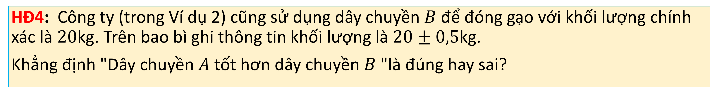
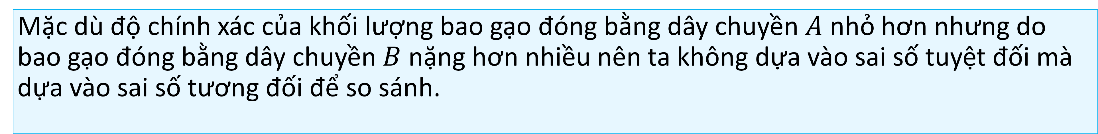
b. Sai số tương đối:
HĐ4: Công ty (trong Ví dụ 2) cũng sử dụng dây chuyền $B$ để đóng gạo với khối lượng chính xác là $20\text{kg}$. Trên bao bì ghi thông tin khối lượng là $20±0,5\text{kg}$.
Khẳng định "Dây chuyền $A$ tốt hơn dây chuyền $B$ "là đúng hay sai?
Mặc dù độ chính xác của khối lượng bao gạo đóng bằng dây chuyền $A$ nhỏ hơn nhưng do bao gạo đóng bằng dây chuyền $B$ nặng hơn nhiều nên ta không dựa vào sai số tuyệt đối mà dựa vào sai số tương đối để so sánh.

